Slide 1
Método do caminho crítico
Eduardo Savian, Marcos Fehlauer

Slide 2
Introdução
O método do caminho crítico (CPM em Inglês), ou análise do caminho crítico (CPA), é um algoritmo para agendar um conjunto de atividades do projeto.
Um caminho crítico é determinado pela identificação do trecho mais longo de atividades dependentes e pela medição do tempo necessário para concluí-las do início ao fim.
É comumente usado em conjunto com a técnica de avaliação e revisão de programas (PERT).

Slide 3
Pontos positos e negativos
Permite a identificação das tarefas que são essenciais para a conclusão do projeto no prazo previsto;
Ajuda a alocar recursos de maneira eficiente, minimizando o tempo de inatividade e maximizando a produtividade;
Proporciona uma ferramenta para comunicar o plano de projeto;
Pode ser complicado e demorado para projetos grandes e complexos;
A precisão do cronograma depende da qualidade das estimativas de duração das atividades, que podem ser difíceis de obter e podem variar ao longo do projeto;

Slide 4
Pontos positos e negativos
Estimativas inadequadas podem levar a um cronograma irrealista, comprometendo a eficácia do método;
O método pode levar a uma concentração excessiva na programação e prazos;
Pode ser inflexível em projetos onde as atividades são altamente incertas ou sujeitas a mudanças frequentes;
Pode haver uma tendência a negligenciar atividades que não estão no caminho crítico.

Slide 5
Tabela de atividades
Atividade | Duração | Precedentes
A | 10 | -
B | 4 | A
C | 7 | A
D | 5 | C
E | 5 | B,D
F | 2 | C

Slide 6
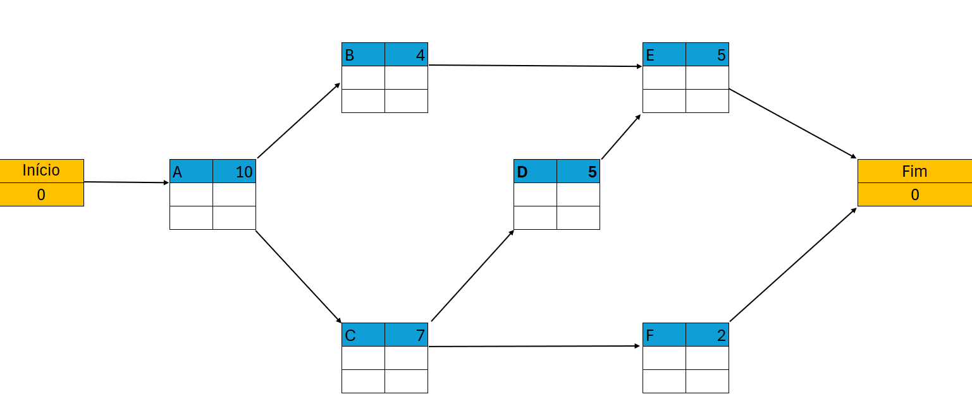
Grafo

Slide 7
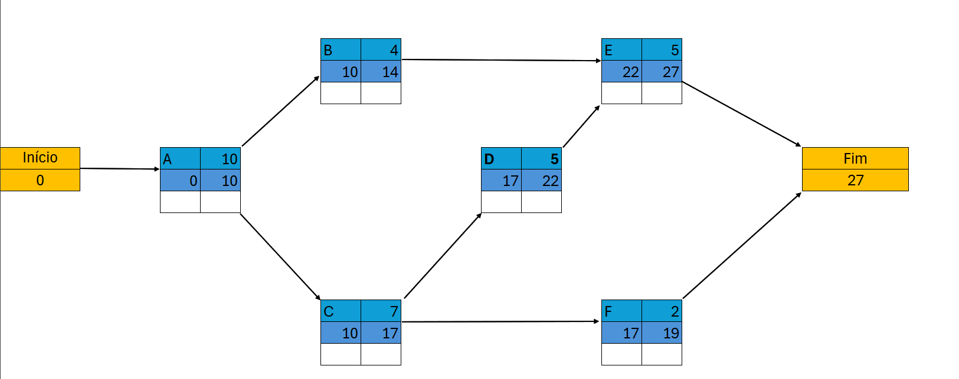
Grafo

Slide 8
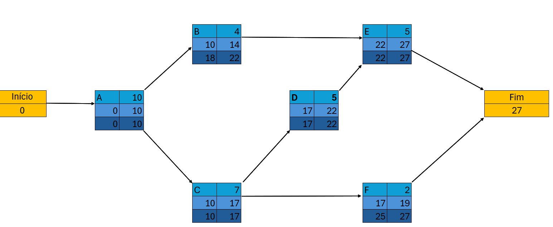
Grafo

Slide 9
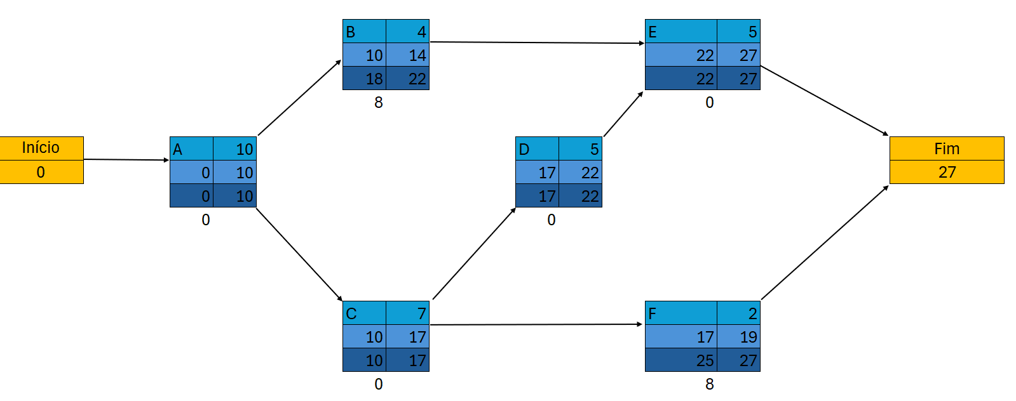
Grafo

Slide 10
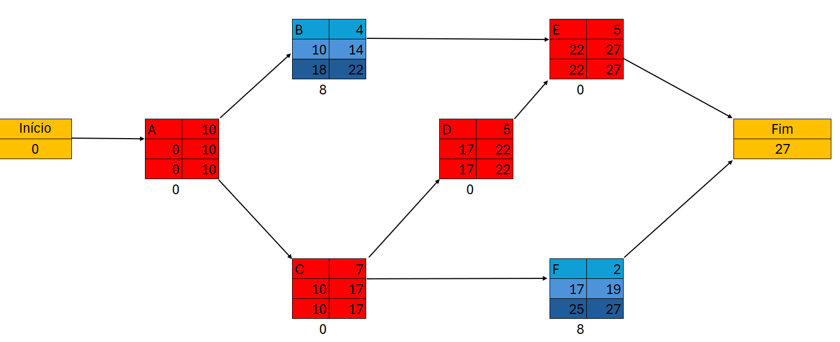
Grafo

Slide 11
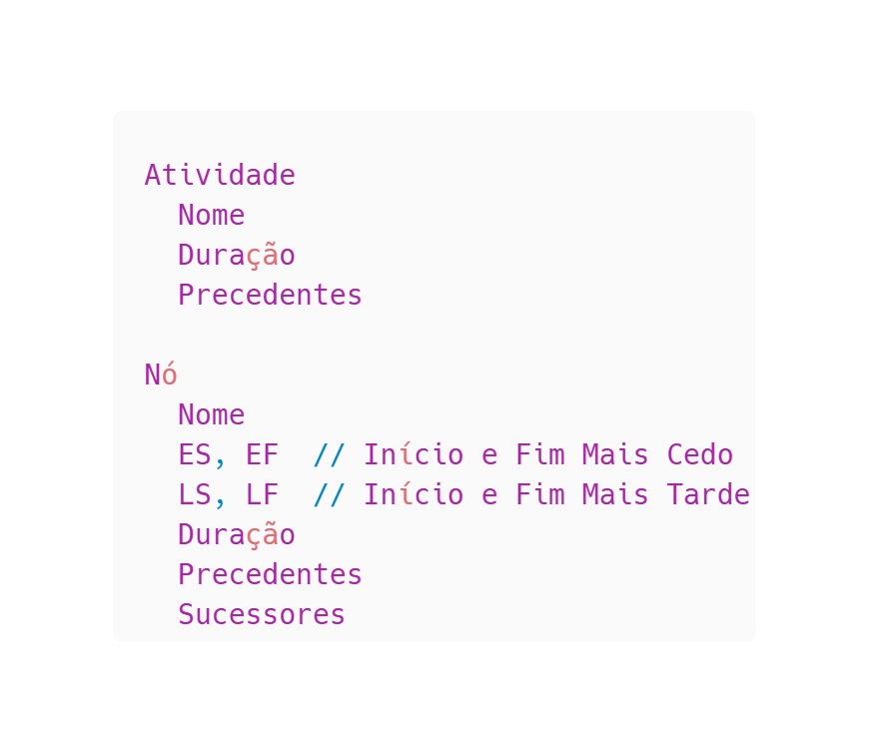
Pseudo-código

Slide 12
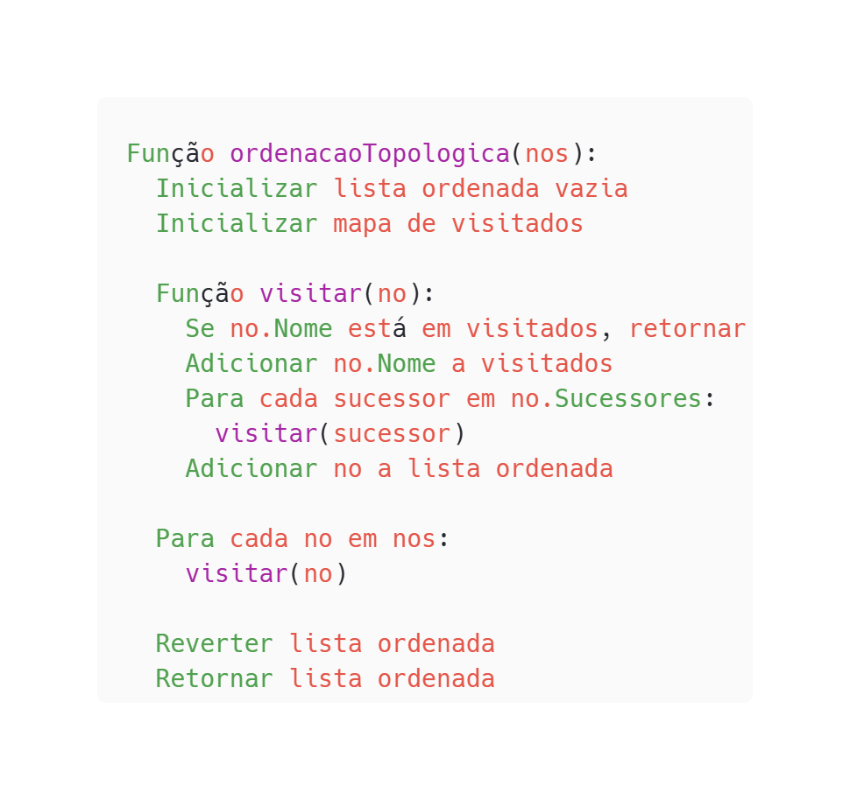
Pseudo-código

Slide 13
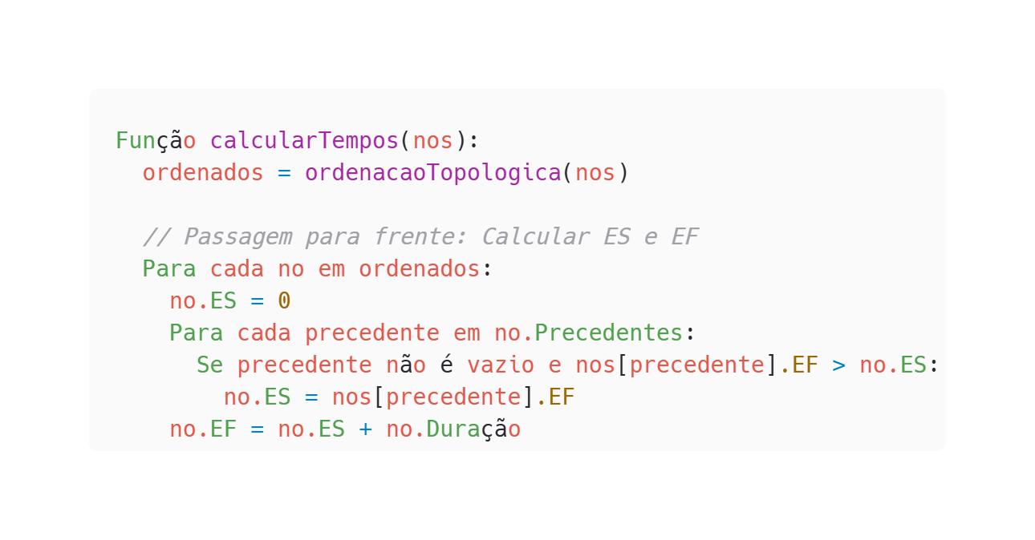
Pseudo-código

Slide 14
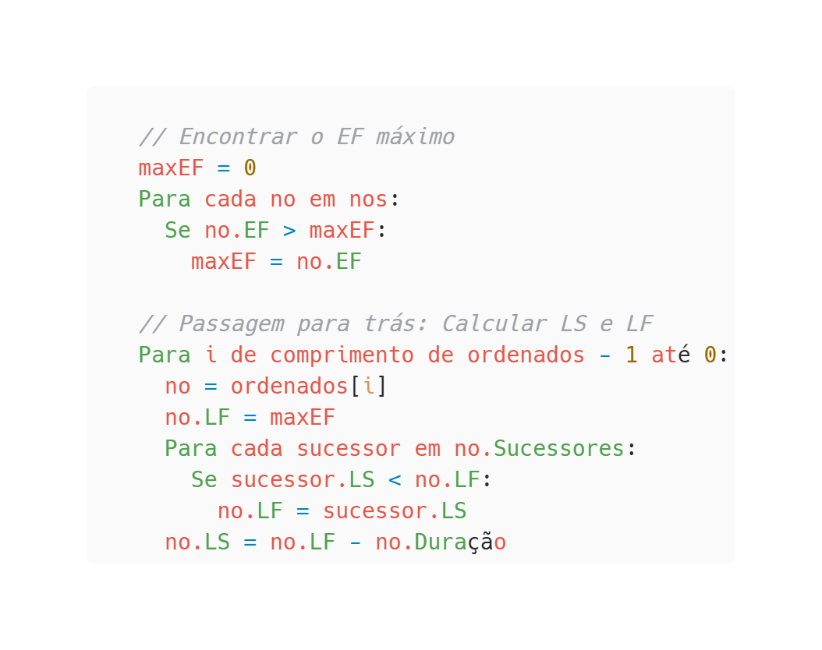
Pseudo-código

Slide 15
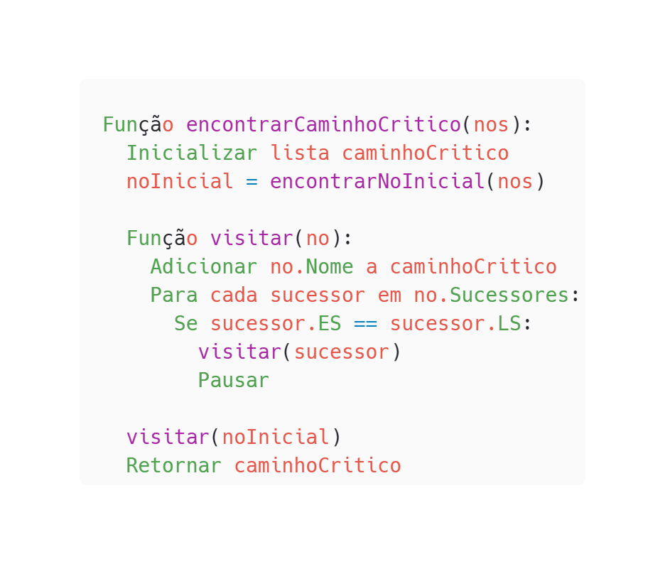
Pseudo-código

Slide 16
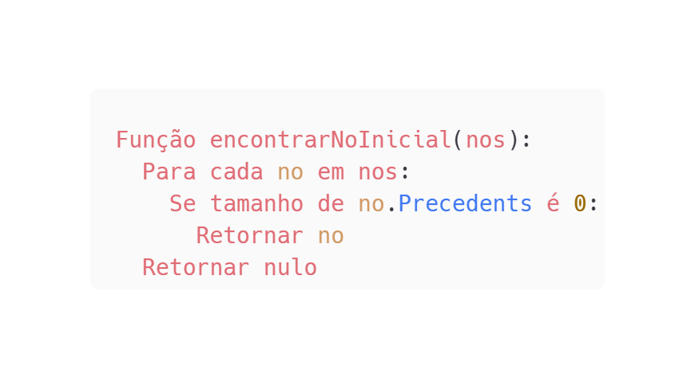
Pseudo-código

Slide 17
Referências bibliográficas
COHEN, E. How to use Critical Path Method for complete beginners (with examples). Disponível em: <https://www.workamajig.com/blog/critical-path-method>. Acesso em: 18 jun. 2024.
Critical path analysis. Disponível em: <https://www.studysmarter.co.uk/explanations/math/decision-maths/critical-path-analysis/>. Acesso em: 18 jun. 2024.
EBY, K. The ultimate guide to the critical path method. Smartsheet, 30 abr. 2015. Disponível em: <https://www.smartsheet.com/critical-path-method>. Acesso em: 18 jun. 2024
WIKIPEDIA CONTRIBUTORS. Critical path method. Disponível em: <https://en.wikipedia.org/w/index.php?title=Critical_path_method&oldid=1222967231>.
Disponível em: <https://www.pmi.org/learning/library/schedule-risk-analysis-simplified-10573>. Acesso em: 18 jun. 2024.

Slide 18
Obrigado

